Slide 1
深入了解性能优化及其度量方法
2021/12/27 邵群

Slide 2
优化技术的发展
以用户为中心的指标
如何做性能优化

Slide 3
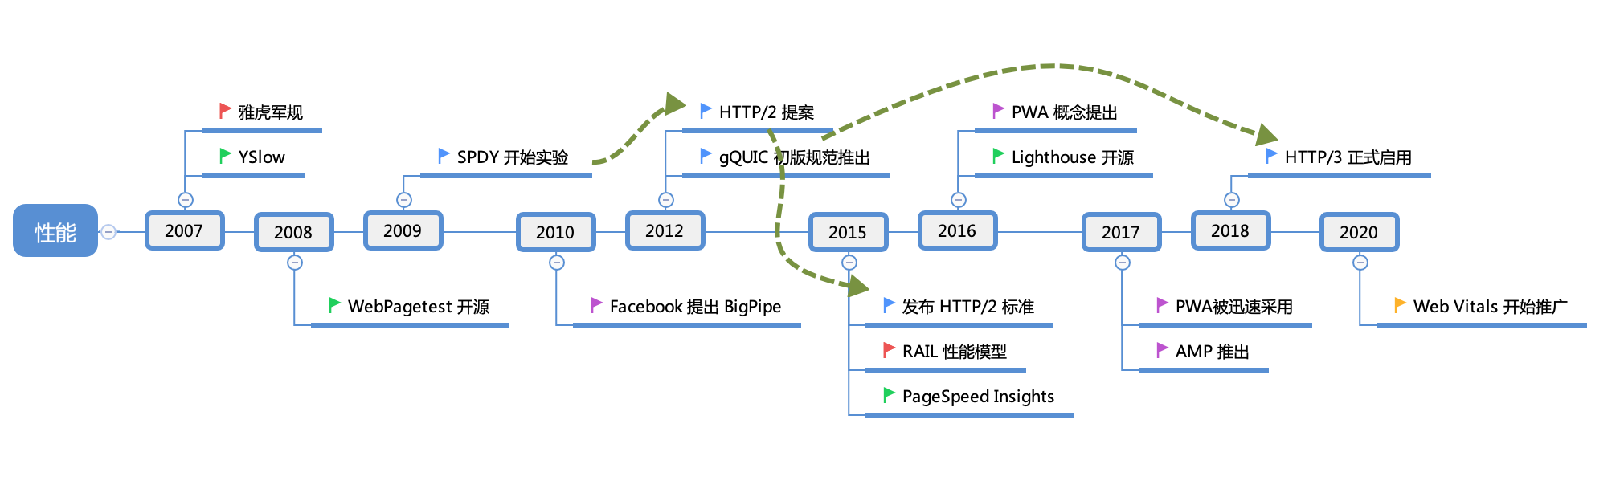
优化技术的发展
Notes:
性能优化的发展情况
方法论，测试工具，网络优化，解决方案，以及指标等各方面
最早的指导思想来自于2007年，雅虎的34条军规，它侧重于性能最佳实践，包括 尽量减少HTTP请求数 / 减少DNS查找 / 避免重定向 / 延迟加载组件 等
并基于其中 23 条可测试规则推出性能优化工具 Yslow
2015年谷歌提出的RAIL性能模型，从方法论层面量化了性能标准。
测试工具方面：YSlow、WebPagetest、pageSpeedInsights、Lighthouse等
网络优化方面主要体现在协议的不断升级：
2009年，谷歌针对http/1连接无法复用、协议开销大、安全因素等多个缺陷问题开始实验spdy协议，spdy协议后来演变为http2标准
HTTP2通过多路复用、二进制流与Header压缩等技术，极大地提高了性能，但还是存在一些问题
谷歌在2012年为了继续优化网络性能，推出里Quic的初始版本，quic是基于UDP的多路复用和安全传输，最终在2018年基于QUIC的运输协议HTTP3正式启用，目前谷歌已经在使用HTTP3协议
解决方案方面：
2010年facebook提出了BIgPipe技术，这是一种动态网页加载技术，他可以有效地提升首屏渲染时间，接着在2016年，谷歌提出了PWA的概念，希望通过增强web的能力，全面提升web应用的性能，在2017年，PWA推广落地，
时间轴的最后一部分是谷歌在2020年提出的web Vitals，它是一项倡议旨在为开发者提供的统一性能度量标准

Slide 4
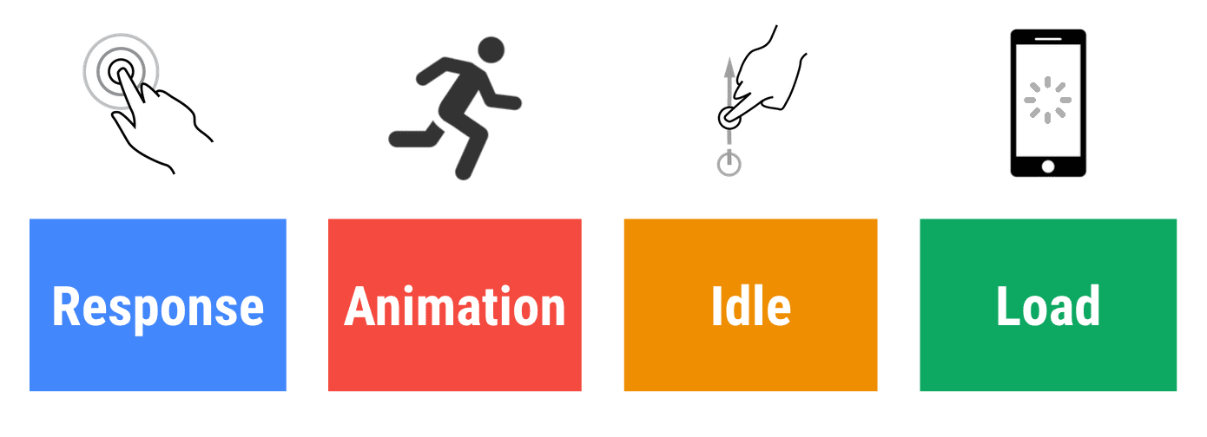
RAIL 模型
100ms 响应用户输入
每帧动画在16ms内完成
最大化空闲时间
3G 中等设备 5s内可交互
Notes:
当我们做性能优化时，我们需要有一个明确的指引，告诉我们应该优化什么，怎么优化以及优化的目标，或者我们需要一个标准来告诉开发者，用户眼里的性能到底意味着什么，RAIL模型就提供了这样一个思考性能问题的方法论。
RAIL是一种以用户为中心的性能模型，它提供了一种考虑性能的结构，它将用户体验分解为几个关键操作（如点击、滚动、加载），并给这些操作定义性能目标。
用户访问一个页面一般都要经历加载—>动画—>与页面交互以及空闲等几个过程，
RAIL代表的是web应用生命周期内的四个不同的方面。
response： 代表页面对用户操作的一个响应能力，如果用户点击了按钮，页面需要在100ms内给出反馈，用户才不会有延迟感，这里的100毫秒的目标来自于一项调研成果（下一页），所以我们需要页面在100ms内给出反馈。
另外，考虑到主线程也会执行其他任务，模型要求事件处理需要在50ms内完成
事件处理要求在50ms完成，比如单击按钮、切换表单控件或启动动画，他不适用于出没拖动或滚动。
延时任务执行不能超过50ms
为什么是50ms？主线程除了处理用户事件，也有其他任务执行，这些任务会占用部分时间，事件处理会排在后面执行。我们的目标是在100ms内对用户事件做出响应，结合图上的任务情况，100ms内需要执行两个任务，分到每个任务就是50ms。
参考：https://web.dev/rail/
用户在采取操作后，需要在100ms内收到反馈，用户才不会有延迟感
16ms则对应60fps的每帧处理时间，60fps是动画基本流畅需要达到的帧率。当动画过程出现卡顿或者中断时，用户通常会感觉不爽。
Animation（动画过程）：刚才那张表我们看到，为了确保动画的流畅性，用户的输入到响应我们需要在16ms完成，因为浏览器需要用6ms来渲染每一帧，所以模型规定产生每一帧的时间不要超过10ms
idle（主线程的空闲状态）：目标是最大化主线程空闲时间，
原因：我们需要在100ms响应用户，如果主线程很繁忙，就没有办法做到100ms响应用户 ，所以模型要求跑在主线程的延时任务最大的时间不能超过50ms
防止有JS/渲染线程执行阻塞用户交互
利用空闲时间完成延期工作。例如，对于初始页面加载，加载尽可能少的数据，然后使用空闲时间加载其余的数据。
在 50 毫秒或更短的空闲时间内执行工作。再这样下去，您就有可能干扰应用程序在 50 毫秒内响应用户输入的能力。
如果用户在空闲时间工作与页面交互，则用户交互应始终具有最高优先级并中断空闲时间工作。
Load（页面的加载速度）：目标根据网络和设备的状况设定，模型提供了一个参考目标，在3G网络中5s内达到用户可交互

Slide 5
用户对性能延迟的看法
0 至 16 毫秒 | 只要每秒渲染 60 个新帧，用户就会认为动画很流畅。即每帧 16 毫秒，包括浏览器将新帧绘制到屏幕所需的时间，让应用程序生成一个帧大约需要 10 毫秒。
0 到 100 毫秒 | 在此时间窗口内响应用户操作，用户感觉结果是立竿见影的。再不下去，行为和响应之间的联系就会被打破。
100 到 1000 毫秒 | 在这个窗口中，事物感觉是自然而连续的任务进展的一部分。对于大多数用户来说，加载页面或更改视图是一项任务。
1000 毫秒或更多 | 超过 1000 毫秒（1 秒），用户就会失去对他们正在执行的任务的关注。
10000 毫秒或更多 | 超过 10000 毫秒（10 秒），用户会感到沮丧并可能放弃任务。他们以后可能会也可能不会回来。
Notes:
0-100ms内，窗口响应用户操作，用户的感觉也比较流畅的，
100-1000ms内，用户会感觉到网站有一些加载任务。

Slide 6
标准组织
1994年 W3C (World Wide Web Consortium) 成立
2010年 W3C 成立了 Web 性能工作组
Notes:
下面我们来看一下性能的标准组织
性能领域有两个重要组织
一个是1994年成立的W3C，W3C 是 Web 技术领域最具权威和影响力的国际中立性标准机构
另一个是W3C在2010年成立的Web性能工作组，它的目标就是制定 衡量Web应用性能的方法和 API

Slide 7
web性能API
框架类API
度量类API
优化策略API
High Resolution
Time
Navigation Timing
Server Timing
Page Visibility
Preload
Performance Timeline
Resource Timing
Paint Timing
Resource Hints
requestIdleCallback
User Timing
Frame Timing
Long Tasks API
Beacon
Element Timing
Event Timing
Notes:
从图中可以看出，这些API可以大致分为3大类，
第一类是框架类API：提供的高精度时间接口，以及查询性能数据的接口
第二类是度量类API: 用来检测页面生命周期内不同方面的性能数据,
第三类是优化策略API: 用来改善页面性能，提供 页面可见性，任务调度，预加载等能力

Slide 8
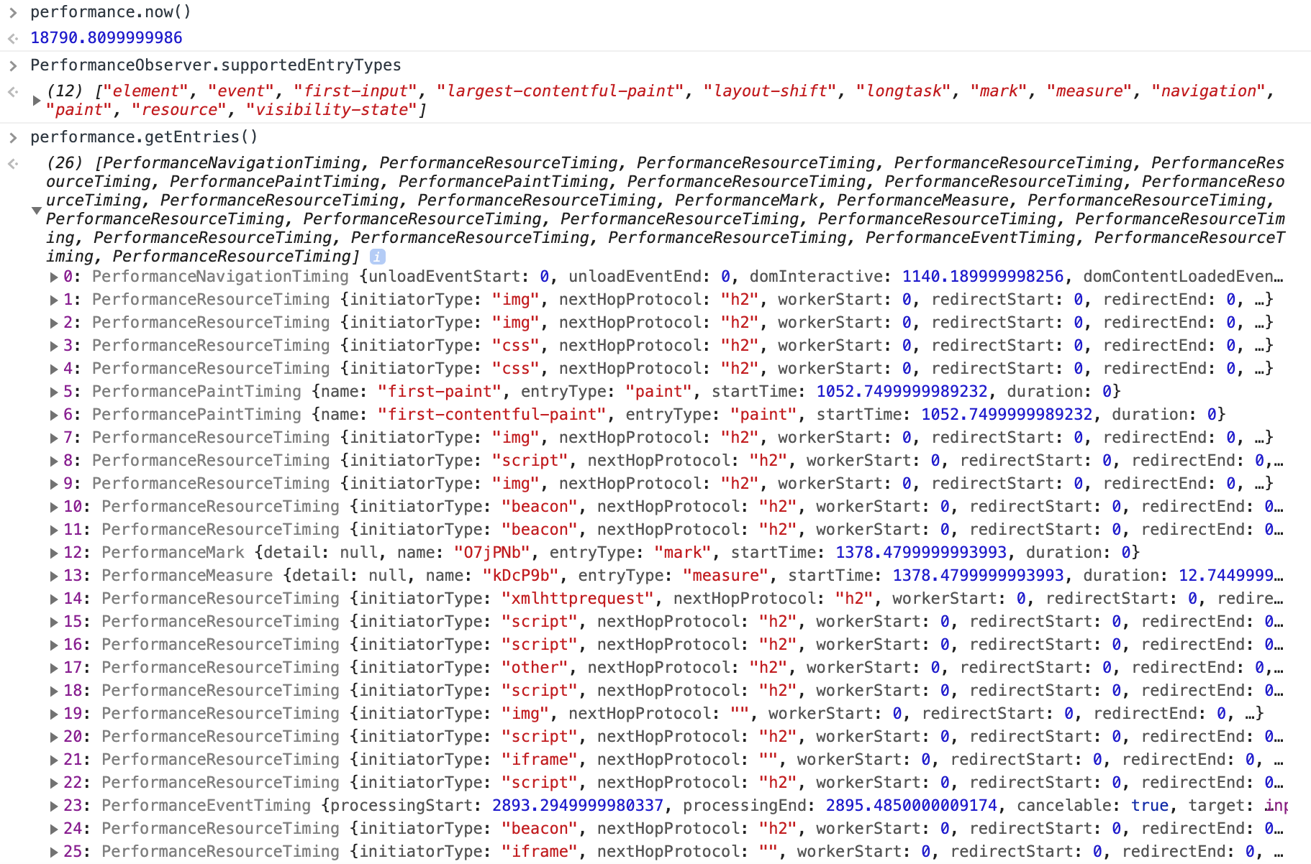
Performance Timeline
High Resolution Time
performance.now()
performance.timeOrigin
performance.toJSON()
三个接口
getEntries()
getEntriesByType()
getEntriesByName()
new PerformanceObserver((entryList) => {
for (const entry of entryList.getEntries()) {
console.log('LCP candidate:', entry.startTime, entry);
}
}).observe({type: 'largest-contentful-paint', buffered: true});
两个对象
PerformanceEntry
PerformanceObserver
Notes:
框架类API
Performance Timeline 包含几个部分
高精度时间接口
获取各类性能数据的查询接口
两个基础类
其中PerformanceEntry是其他Timing Entry的基类，通过getEntries 返回的Entry列表，都继承自PerformanceEntry，每个performaceEnrty
PerformanceObserver 用于基于事件的指标测量
浏览器支持的entryTypes类型可以通过PerformanceObserver.supportedEntryTypes 提供的接口来查询

Slide 9
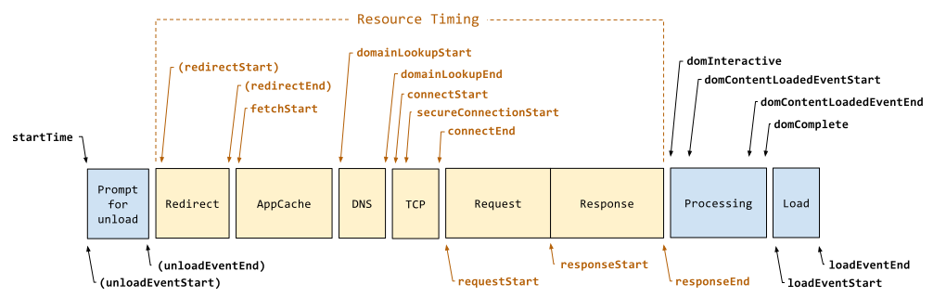
Navigation Timing
enum NavigationType {
"navigate",
"reload",
"back_forward",
"prerender"
};
performance.timing
performance.navigation.type
performance.navigation.redirectCount
Notes:
度量类API
Navigation Timing 定义的是文档导航过程中完整的性能度量，即文档从发起请求到完成加载的各阶段耗时
页面导航性能可以通过 performance.timing 获得
NavigationType表示导航的类型，目前有四种类型，分别表示导航、刷新、前进后退、预渲染
从时间轴可以看到，navigation timing复用了 Resource Timing的时间轴，即图中橙色部分

Slide 10
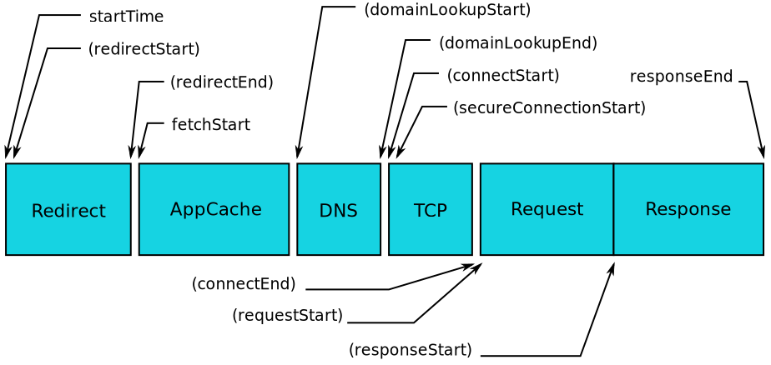
Resource Timing
performance.getEntriesByType('resource')
⚠️ Timing-Allow-Origin
Notes:
度量类API
Resource Timing 记录的是子资源从请求到加载完成各阶段的耗时
子资源的性能数据可以通过指定 entryType 为 resource 来查询， performance.getEntriesByType(‘resource')
需要注意的是：对于跨域资源的性能数据，需要正确返回 timing-allow-origin: * 才能被页面采集到

Slide 11
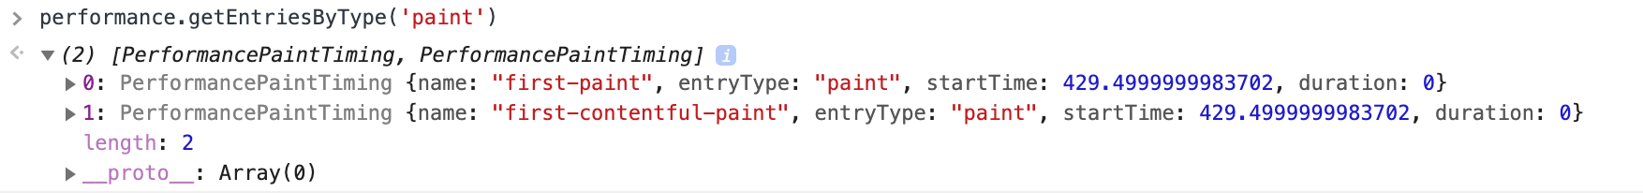
Paint Timing
收集 FP, FCP 两个指标
name: first-paint
name: first-contentful-paint
var observer = new PerformanceObserver(function(list) {
var perfEntries = list.getEntries();
for (var i = 0; i < perfEntries.length; i++) {
Console.log(perfEntries.length[i]);
}
});
observer.observe({entryTypes: ["paint"]});
Notes:
度量类API
Paint Timing 主要用来测试 FP, FCP 两个指标
使用 PerformanceObserver 来检测
参考：
https://www.w3.org/TR/paint-timing/

Slide 12
Event Timing
WICG 的一个提案
跟踪用户输入的处理延迟
new PerformanceObserver((entries, observer) => {
const firstInput = entries().getEntries()[0];
const inputDelay = firstInput.processingStart - firstInput.startTime;
// Report inputDelay to analytics.
observer.disconnect();
}).observe({type: 'first-input', buffered: true]});
Notes:
Event Timing 提出的背景是需要跟踪输入事件的处理延迟，目前处于草案阶段
可以用来计算 首次输入延迟(FID) 这个指标，算法也比较简单，开始处理时间-接收时间得到
参考：
https://wicg.github.io/event-timing/

Slide 13
Long Tasks API
Long task > 50ms
var observer = new PerformanceObserver((list) => {
var perfEntries = list.getEntries();
for (var i = 0; i < perfEntries.length; i++) {
// Process long task notifications:
// report back for analytics and monitoring
// ...
}
});
observer.observe({entryTypes: ["longtask"]});
Notes:
Long Tasks API，用来监控主线程的长任务
耗时任务。浏览器是单线程，所有任务会被添加到主线程的队列中逐个执行。如果有任务耗时过长，主线程就会被阻塞，其他任务就只能等待，包括那些由用户交互产生的任务，从而无法及时响应用户。根据RAIL模型的Response我们了解到，页面应该在 100 ms 内响应用户输入，否则就会被用户认为卡顿。要实现小于 100 ms 的响应，单个任务必须在 50 ms 内完成。这样即使用户的输入行为发生在某个任务刚开始的时候，并且耗时 50 ms，在这个任务结束后，主线程仍有 50 ms 时间来响应用户输入，总响应时间可以控制在 100 ms 内。
长任务会阻塞主线程，导致无法快速响应用户输入。对于长任务，一般的手段是通过合理拆分成子任务来优化
通过 PerformanceObserver 来采集

Slide 14
Navigation Timing | 页面导航性能
Resource Timing | 子资源加载性能
Paint Timing | FP/FCP
Element Timing | 自定义 LCP
Event Timing | FID
Layout Instability API | CLS
Long Tasks API | 长任务优化
Notes:
加粗的四个部分测试的是我们接下来要介绍的用户指标
长任务提供了用户需要关注的优化信息

Slide 15
以用户为中心的指标

Slide 16
用户指标概览
FCP 首次内容绘制时间 (First contentful paint)
LCP 最大内容绘制时间 (Largest contentful paint)
FID 首次输入延迟 (First input delay)
TTI 页面可交互时间 (Time to Interactive)
TBT 主线程累计阻塞时间 (Total blocking time)
CLS 累计布局偏移 (Cumulative layout shift)
Notes:
从用户角度来看一个网页的加载过程
首先用户关注的一定是网页内容是不是呈现得足够快。如果页面加载太慢，用户往往会失去耐心而离开
接着用户在看到关注的内容呈现之后，会下意识去操作页面。这个时候如果页面没有及时给出反馈，那么用户会察觉到我们的页面有延迟
最后，如果网页内容在呈现过程中出现较大的抖动，比如页面突然啪的一下出来，或者视窗内内容发生了较大偏移，这个时候用户的感受往往是不好的
因此我们在制定指标的时候，需要能够反映用户以上三个方面的感受，概括来说就是用户可感知的加载速度、页面的响应能力以及内容呈现的平滑度。
绿色部分的两个指标，分别是首次内容绘制时间和最大内容绘制时间，反映的是页面的加载速度，以用户看到有效内容绘制为衡量标准。
蓝色部分有三个指标，分别是 首次输入延迟、页面可交互时间、主线程累计阻塞时间，反映的则是页面的响应能力。其中FID需要用户事件来触发，在实验室环境我们一般使用 TBT 或者 TTI 来代替。
橙色部分，CLS 指的是页面生命周期内累计布局偏移，反映的是页面内容呈现的平滑度，这个指标以分数的形式提供，可以测试得到。
参考：
https://web.dev/user-centric-performance-metrics/

Slide 17
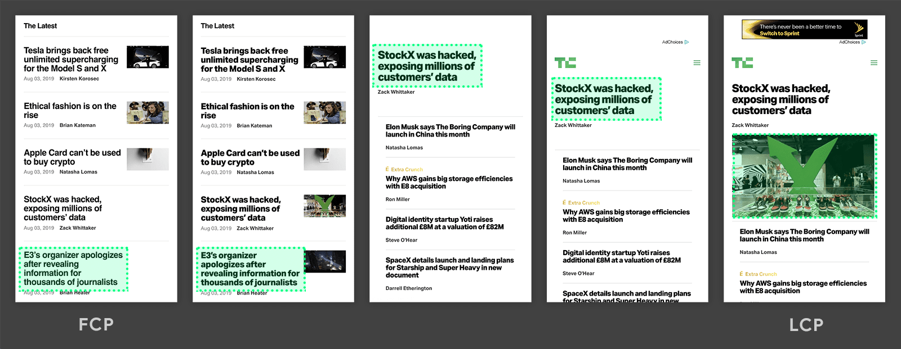
FCP (First contentful paint) , LCP(Largest contentful paint)
Largest Content
1. <img />
2. <svg><image/></svg>
3. <video poster=“poster.gif"></video>
4. <div style=‘background:url()’ />
5. <div><text/></div>
Notes:
我们先看第一组指标
FCP是首次内容绘制，LCP最大内容绘制
FCP相对简单，只要页面有内容出现，我们就认为达到了首次内容绘制时间
而最大内容绘制时间需要不断跟踪页面的渲染情况。实际检测的时候，浏览器会把检测到的最大元素以事件的形式持续发给页面，所以最大内容时间的检测，一般以页面接收到的最后一个事件为主。
目前最大内容可以是图片和文字，其中图片包括img标签、svg image、video 封面、背景图。
说明：Element Timing API 提拱了 LCP 的检测支持。

Slide 18
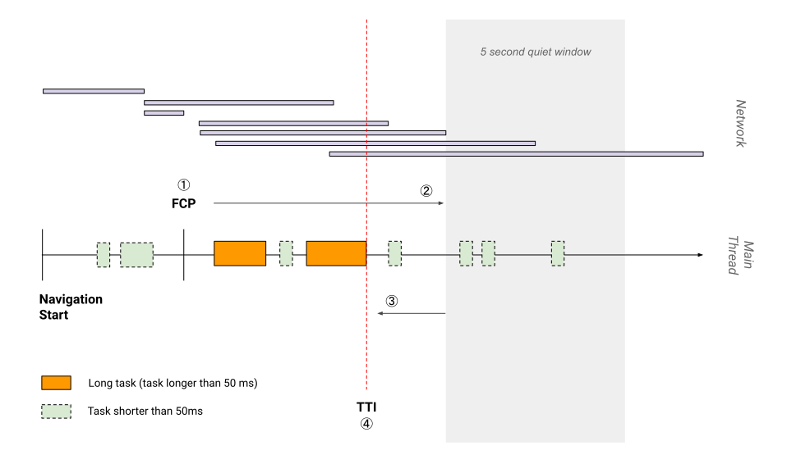
TTI (Time to Interactive)
Notes:
TTI 是页面可交互时间。ta的检测机制比较复杂，需要同时考虑主线程和网络情况。
图的上面是网络加载情况，底下主线程的任务分布情况，其中橙色代表的是长任务
我们要根据网页的性能跟踪计算 TTI，需执行以下步骤
先进行首次内容绘制（FCP）
沿时间轴正向搜索时长至少为 5 秒的安静窗口，其中，安静窗口的定义为：没有长任务且不超过两个正在处理的网络 GET 请求。图中灰色部分就是我们要找的时间窗口
沿时间轴反向搜索安静窗口之前的最后一个长任务，这个长任务的结束时间就是页面可交互时间
如果没有找到长任务，则在 FCP 步骤停止执行（此时认为FCP与TTI重叠）
https://web.dev/tti/

Slide 19
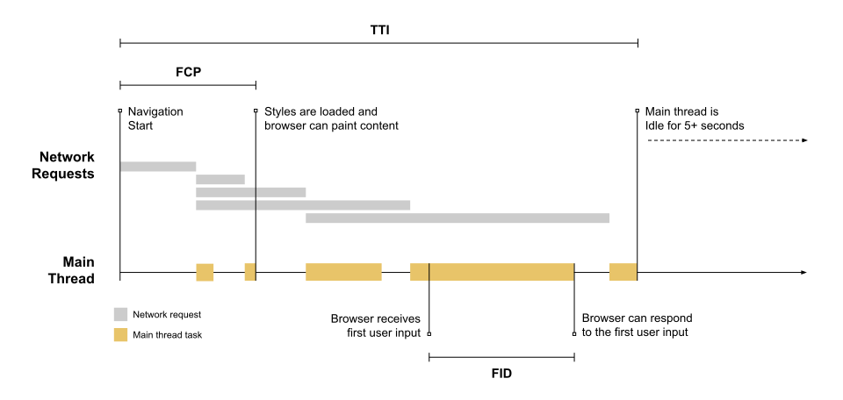
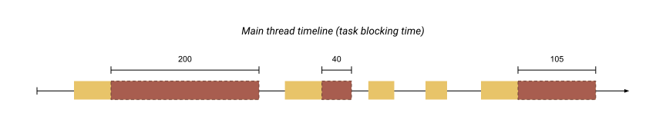
FID (First input delay), TBT (Total blocking time)
FID 主线程首次接收用户输入到开始响应的时间
TBT 计算公式：
TBT=total(longtask)-count(longtask)*50
任务取样区间为 FCP到TTI
Notes:
FID 是首次输入延迟，代表的是用户对于页面响应度的第一印象。首次输入延迟指的是主线程首次接收到用户输入到开始响应的时间。输入延迟往往发生在主线程繁忙的时候，常见的场景是用户与页面交互时，主线程正在解析并执行一个巨大的JS，这个时候主线程无法响应用户。
TBT 是主线程累计阻塞时间，在实验室环境一般作为FID的替代指标。计算规则 取FCP到TTI之间的所有任务，累计长任务超出50ms的部分。
公式：所有长任务之和 - 长任务的个数* 50
FID 可以通过Event Timing来收集。

Slide 20
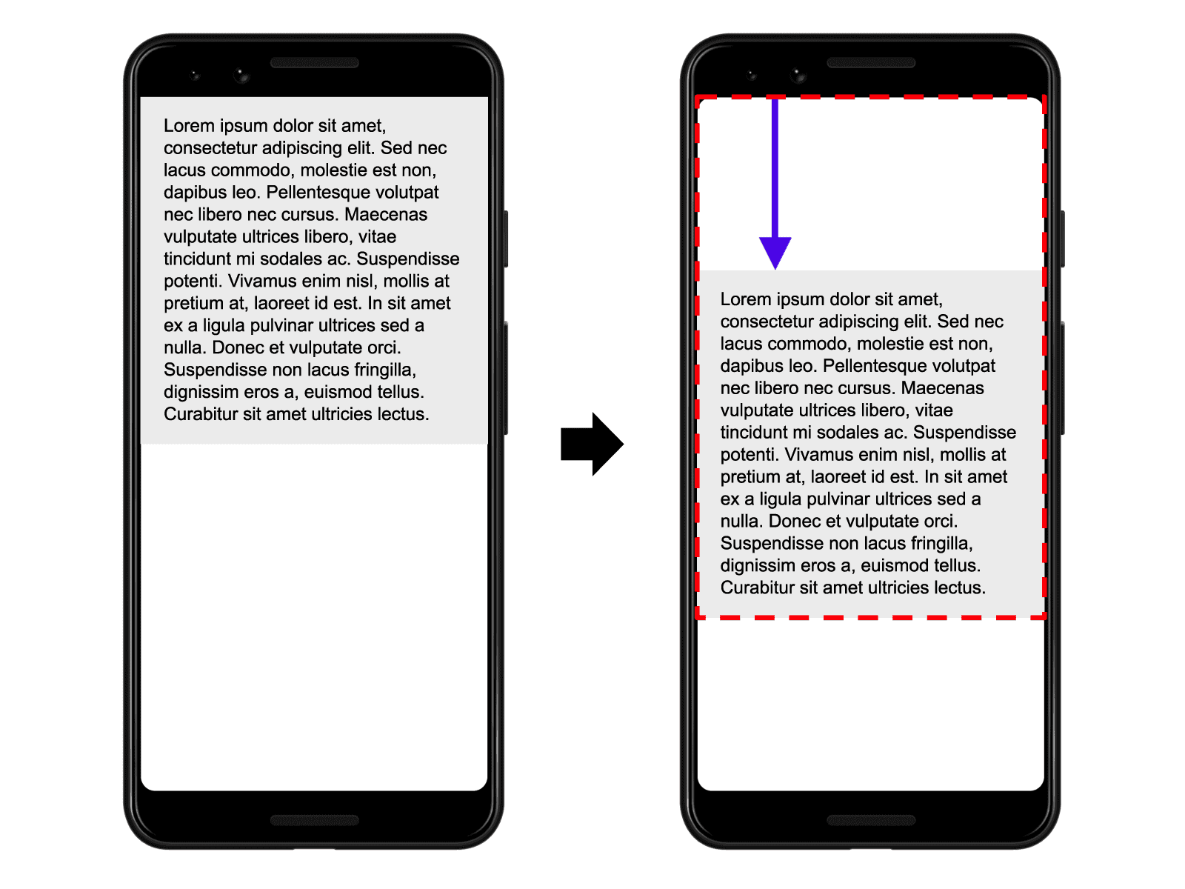
CLS(Cumulative layout shift)
Impact Fraction: 0.75
Distance Fraction: 0.25
layout shift score: 0.75*0.25=0.1875
Notes:
CLS 累计布局偏移。视窗内可见元素的起始位置发生变化，就是发生了一次布局偏移，累计布局偏移则需要把所有非预期的布局偏移分数累加。
布局偏移分数 = 影响范围分数*位移分数
影响范围分数=影响范围(红色部分)/视窗面积
位移分数=位移(紫色箭头)/视窗高度
浏览器通过 Layout Instability API 为 CLS 指标的测试提供了支持。
参考：
布局移动定义：视窗内可见元素的起始位置发生变化
layout shift score = impact fraction * distance fraction
https://web.dev/cls/
measures the cumulative score of all unexpected layout shifts that occur between when the page starts loading and when its lifecycle state changes to hidden.
[layout-instability](https://github.com/WICG/layout-instability)
cumulative 累计的

Slide 21
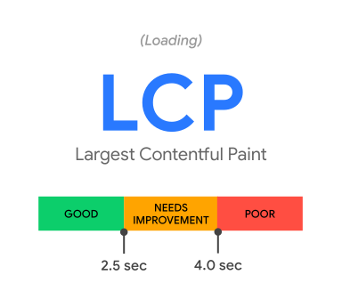
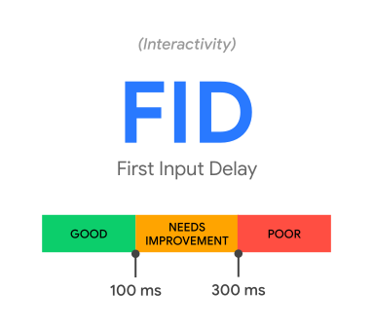
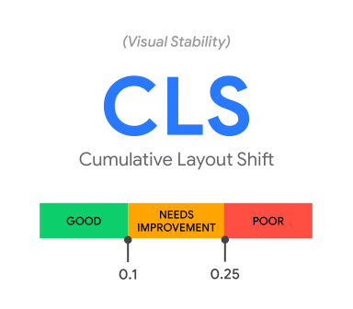
Web Vitals
import {getCLS, getFID, getLCP} from 'web-vitals';
getCLS(console.log);
getFID(console.log);
getLCP(console.log);
getFCP(console.log);
Notes:
前面我们可以看到Google 提供了许多性能测量和性能报告工具。但并不是所有开发者都对这些工具都十分在行，更多的开发者会认为大量的工具和指标让人目不暇接，网站的所有者想要了解的只是他们提供给用户的体验质量，并不需要成为性能专家。
而Web Vitals就是旨在简化场景，帮助网站专注于最重要的指标，即核心 Web 指标 。
核心 Web 指标的构成指标会随着时间的推移而发展 。当前针对 2020 年的指标构成侧重于用户体验的三个方面，分别是加载性能、交互性和视觉稳定性—— 他包括了LCP、FID和CLS三项指标。
LCP（最大内容绘制）测量的是页面的加载性能，为了提供良好的用户体验，LCP 应在页面首次开始加载后的2.5 秒内发生。
FID（首次输入延迟）测量的是交互性，为了提供良好的用户体验，页面的 FID 应该控制在100 毫秒或更短。
CLS（累积布局偏移）测量的是视觉稳定性，为了提供良好的用户体验，页面的 CLS 应保持在 0.1. 或更少。
Core Web Vitals 是Web Vitals 最核心的部分，包含 LCP、FID、CLS三个指标
⚠️谷歌计划在2021年将 Core Web Vitals 列为网页排名算法中新的因子
为了简化指标的采集，谷歌也提供了web-vitals库。
Core Web Vitals，浏览器对其的支持还不完善，目前仅在最新的Chromium支持比较完备。
参考：
浏览器支持情况 https://github.com/GoogleChrome/web-vitals#browser-support

Slide 22
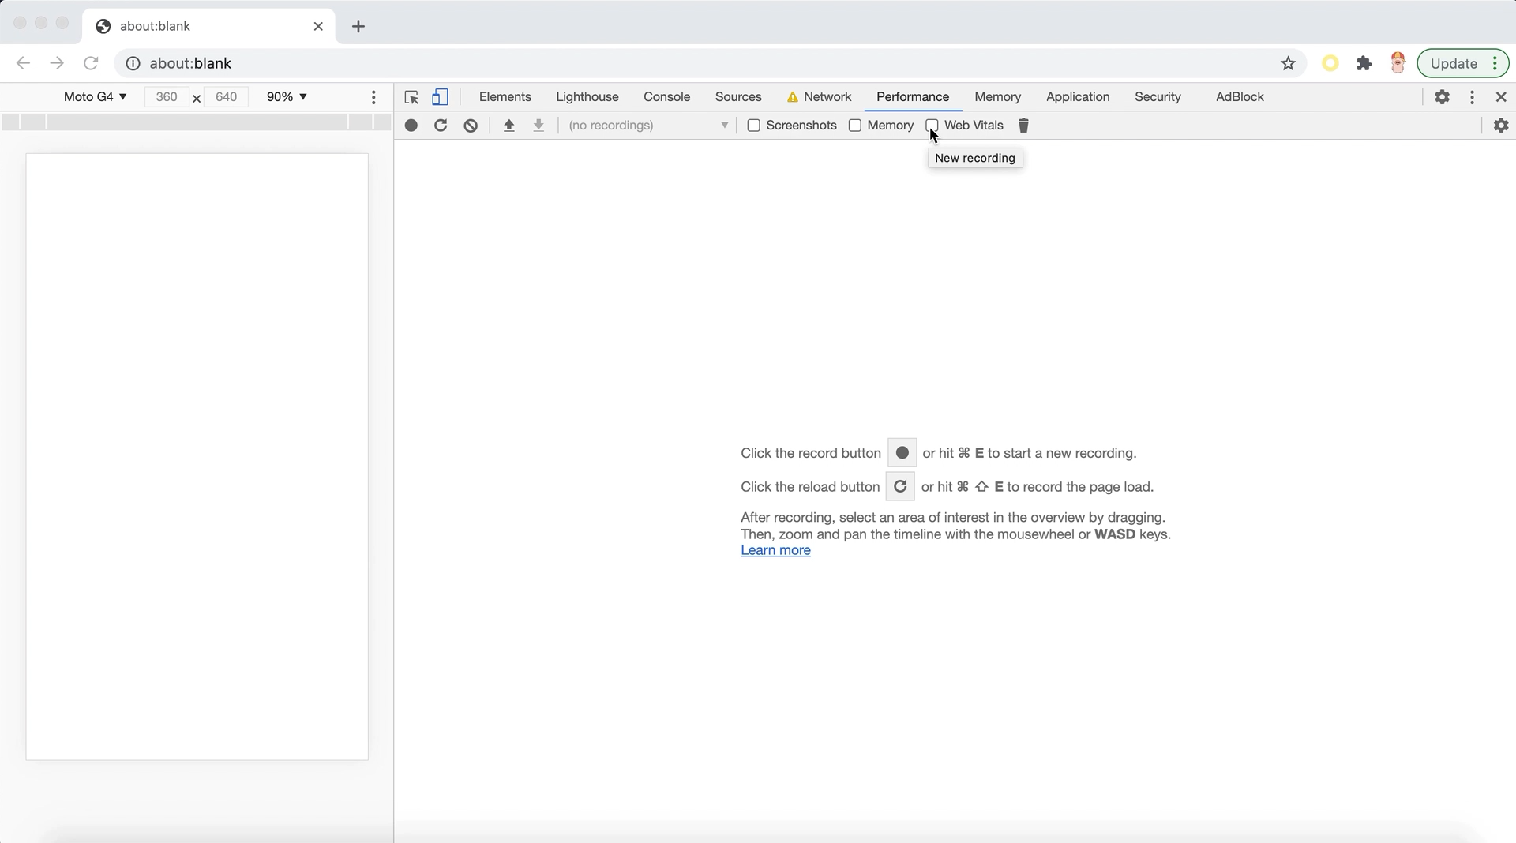
Notes:
最新的Devtools也增加了对Web Vitals的测试支持
打开一个空白页，使用F12打开开发者工具，选择performance面板
接着勾选截图和web vitals选项，开始录制
输入测试url，等待加载完成，停止录制

Slide 23
Notes:
可以看到，最新的devtools
web vitals、long tasks都有了独立的窗格
LS 布局偏移
时间线上，增加了LCP指标等

Slide 24
如何做性能优化

Slide 25






性能指什么?
加载速度
响应能力
动画流畅度
能耗
内存占用
Notes:
一般来说，用户可以感知的性能包括加载速度、响应能力 动画流畅性 能耗 内存占用等

Slide 26
常用的优化手段
缓存技术
预加载技术
渲染方案
Notes:
一般来说 缓存技术和预加载技术是性能优化最有效最直接的手段。
除此之外，在不同的场景使用不同的渲染方案，也是常用的场景优化手段。

Slide 27
优化原则
网络是不可靠的，尽量避免或提前
JS 是单线程的, 利用 Worker 并行
开发端的能力, 极致优化
在真实环境上测试性能
Notes:
优化的几个原则：
网络是不可靠的，如果能解决网络的问题，也就解决了性能的大部分问题
在浏览器环境可能是Web Worker, service work
利用服务端发起请求并渲染数据；客户端可以提供离线能力、以及 JS Worker；
举一个v8的例子：v8在之前使用基准测试来度量性能，导致出现了一些在真实场景下没有任何帮助，甚至起到反作用的优化。可见我们在真实环境上测试性能的重要性
参考：
V8如何度量真实数据性能 https://www.infoq.cn/article/2017/01/V8-measure-performance-data/

Slide 28
1. 缓存技术
CDN
通用优化
使用CDN加速静态资源
合理设置缓存时间 Cache-Control
避免注册unload以影响前进后退缓存
V8 Code Cache
IndexDB
localStorage
前端最佳实践
BFCache
Cookie
Cache Storage
尽量避免同步的 LocalStorage, ~5M
使用异步的Cache API/IndexDB,
Cache API主要存储HTTP请求,其他存储IndexDB
Network Cache
Memory Cache
HTTP Cache
基于端的优化
提供离线包,提前下发资源
进一步考虑将离线包的资源预置进HTTP Cache
进一步考虑主文档、关键路径资源预置到Memory Cache
离线包
Notes:
接下来我们看一下第一个优化手段
缓存主要有CDN、浏览器缓存、应用离线包。
浏览器缓存比较多，其中
V8 CodeCache是字节码缓存, 可以大大减少JS解析、编译的耗时
BFCache: 用来缓存整个页面的状态，主要应用在前进后退导航、预渲染
Network Cache: 网络相关的缓存，如DNS缓存
虚线部分是前端缓存：indexdb cookie local storage 等
除此之外，还有浏览器使用最广泛的缓存HTTP Cache，内存缓存等
对于缓存的使用，我们通用的优化是
其他：
https://medium.com/dev-channel/the-cost-of-javascript-84009f51e99e
Promise IndexDB https://www.npmjs.com/package/idb

Slide 29
2. 预加载技术
<link rel="dns-prefetch" href=“//example.com">
<link rel="preconnect" href="//example.com">
<link rel="preconnect" href="//cdn.example.com" crossorigin>
<link rel="prefetch" href="//example.com/next.html" as=“document" crossorigin="use-credentials">
<link rel="prefetch" href="/library.js" as="script">
<link rel="prerender" href="//example.com/next-page.html">
<link rel="preload" href="/styles/other.css" as="style">
Notes:
预加载技术主要是标准定义的Resouces Hints和Preload
其中 Resources Hints包括 dns-prefetch, preconnect, prefetch, or prerender
Preload不在Resources Hints的定义里面
preload prefetch的区别
preload 用于预加载当前页面的关键资源
Prefetch 预加载的是下一个页面的资源
prerender：渲染，会加载文档和子资源, 因此只预加载用户最大几率访问的页面

Slide 30
3. 渲染方案
静态渲染 Static Rendering (SR)
前端渲染 Client Side Rendering (CSR)
服务端渲染 Server Side Rendering (SSR)
Notes:
常见的web渲染方案，按照渲染的环境和时机，可以分为SR CSR SSR 以及在阿里业务大量使用的NSR。
每种渲染方式都有其适用范围
参考：
Rendering on the Web https://developers.google.com/web/updates/2019/02/rendering-on-the-web

Slide 31
FCP
TTI
GET /
(optional)
“SR”
FCP
TTI
GET /
GET /bundle.js
render(<app>)
“CSR”
Notes:
紫色 style layout（样式布局）, 绿色 paint composite （绘制组合）, 黄色 script
SR 编译阶段就生成好html结构。页面加载之后就可以直接进行渲染，性能最好，一般只能用在静态页面上。
CSR 是最常见的渲染方式之一，广泛在SPA应用使用。CSR 通常在前端发起请求，在数据返回时使用JS渲染出HTML。在合理进行代码分包的前提下，其性能主要取决于网络和设备性能。在中低端设备和弱网环境下性能往往较差。

Slide 32
FCP
TTI
GET /
Hydrate
Data+HTML
“SSR with Rehydrate”
Notes:
服务端渲染
通常在服务端直接渲染出HTML的方式一般都可以认为是SSR
传统SSR使用PHP、Java等服务端语言结合后端模板来生成HTML结构，在前后端分离的大背景下，这种渲染方式已经不是主流。
主流的服务端渲染，使用的是前后端同构的方案
与CSR相比，ssr首屏性能和可交互时间更短,在低端设备和弱网情况下表现也更好。
SSR渲染会增加服务器成本, 可以考虑增加一层缓存

Slide 33
方案对比
 | SR | CSR | SSR
简介 | 编译阶段生成HTML结构 | 所有逻辑在前端完成, 最常见的SPA | 在服务端渲染首屏,在前端完成事件绑定
优势 | 👍 TTFB/FCP/TTI 👍 流式渲染 | 👍 动态性 👍 TTFB | 👍 动态性 👍 首屏快
缺陷 | 👎 动态性 | 👎 TTI >>FCP 👎 流式 | 👎 TTFB/TTI 👎 服务器成本
适用场景 | 博客、文档 |  | 端外投放 移动设备/弱网
Notes:
每种渲染方案都有一定优势，也有其局限性和缺点，我们需要根据实际场景来选择合适的渲染方案。
总结：
SR性能最好，但是一般只用在静态页面上
CSR的性能则取决于设备性能和网络状况，弱网、中低端设备性能很差
SSR 利用服务端良好的网络和性能大大提升了首屏性能，在低端设备也有较好表现

Slide 34
启发
”做性能优化必须充分理解浏览器的渲染原理和缓存机制
”要跳出前端范畴来思考整体的最优策略，要清楚不同端能做和该做的事项
”不局限于已有的经验，也不局限于前端已有的优化手段，敢于怀疑各种渲染方案在优化场景下的适用性

Slide 35
Q&A

Slide 36
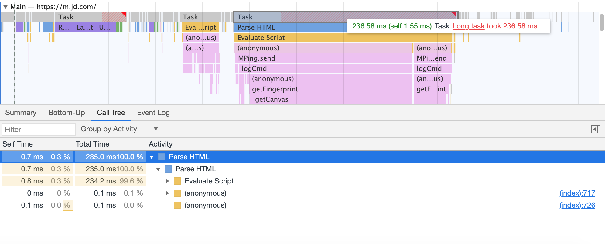
任务指什么?
Notes:
了解任务的定义
如图，火焰图最顶端灰色的矩形，就是在主线程执行的一个个的任务
任务是一个个的工作单元，可以是js执行、html解析、样式计算、排版等
任务右上角带有红色三角形表示的是超过50ms的长任务

